Slide 1
Histoire des Arts
Réalisé par Romain Perez 3°2

Slide 2
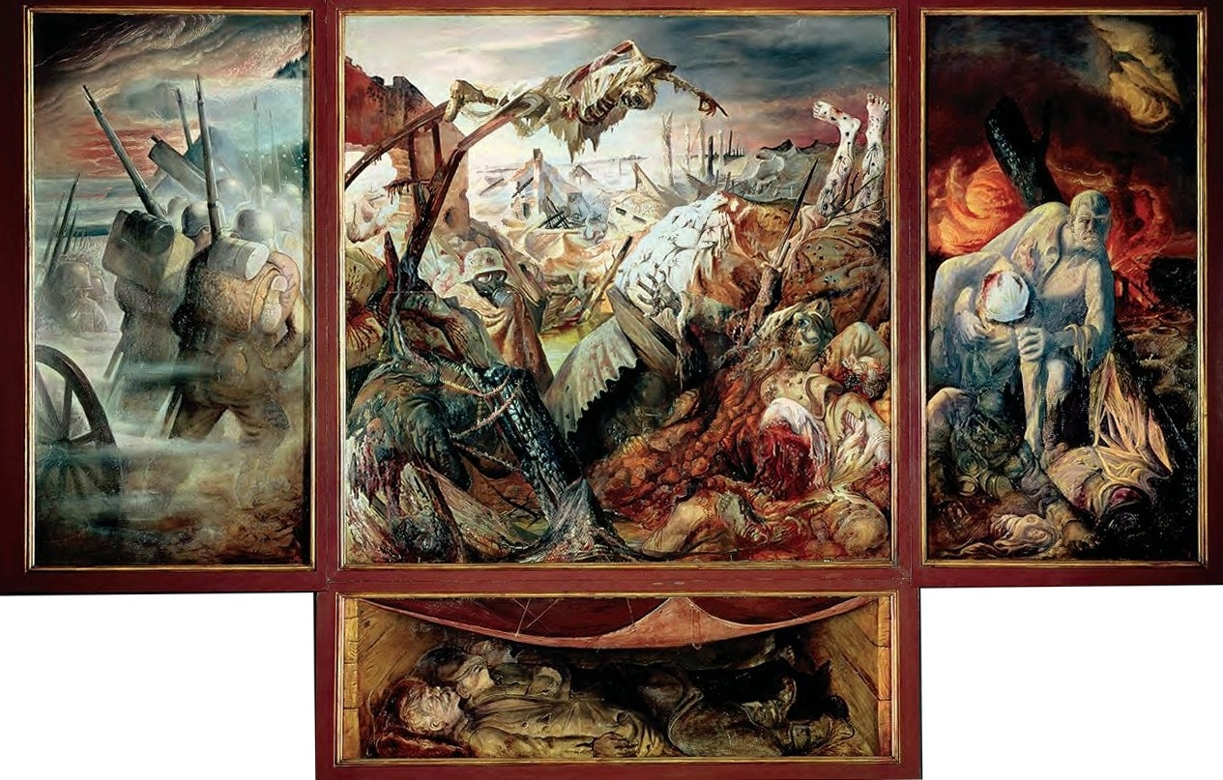
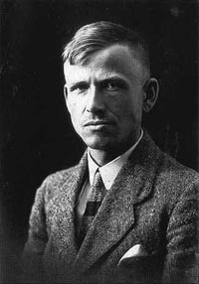
Tryptique de guerre d'Otto Dix

Slide 4
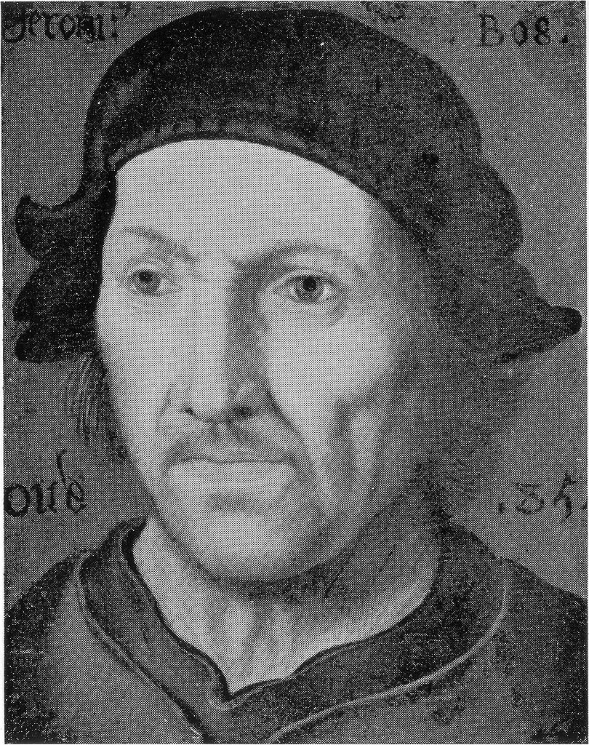
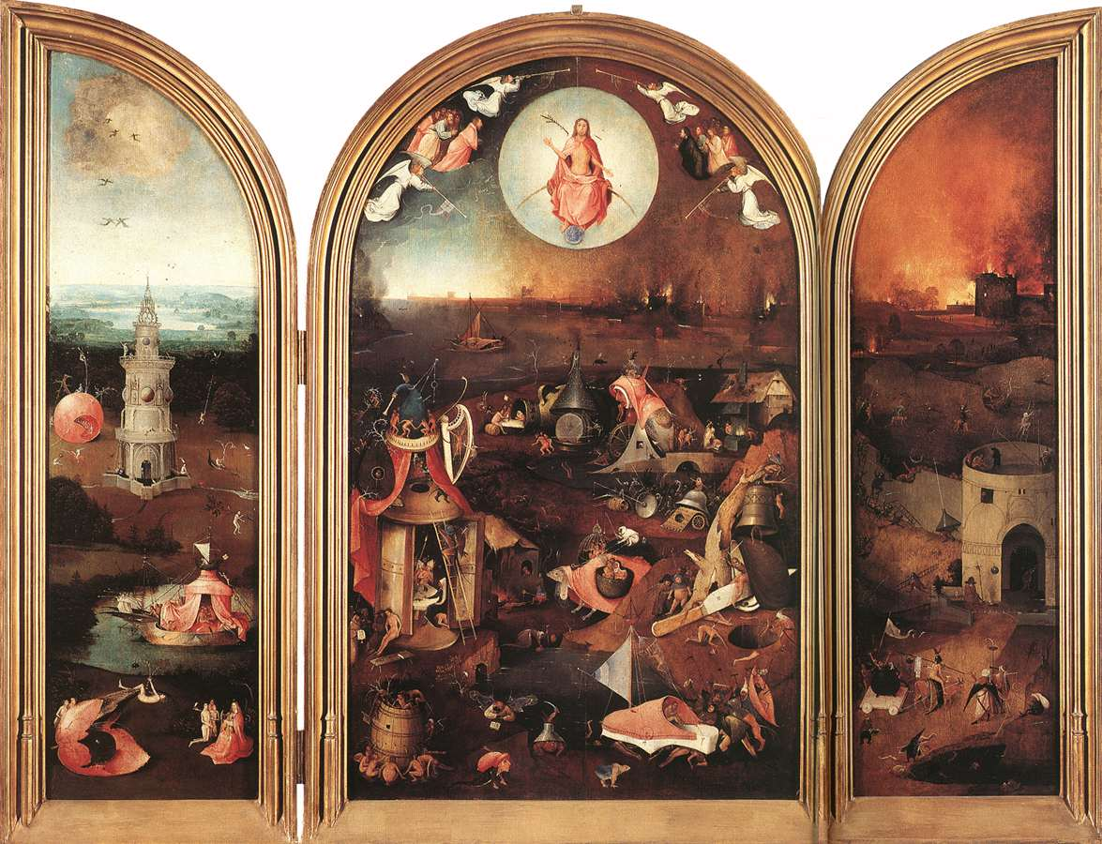
Jugement Dernier de Jérôme Bosch

Slide 6

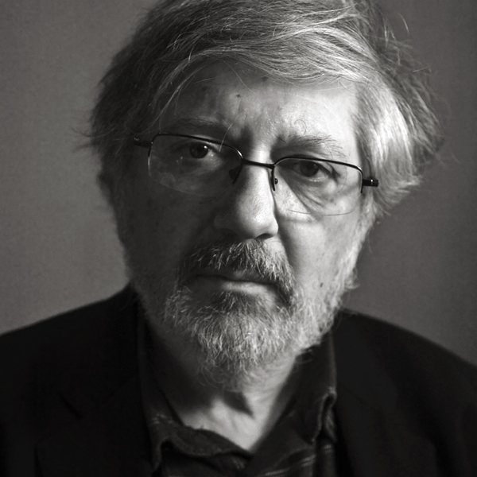
C'était la Guerre des tranchées de Jacques Tardi

Slide 7

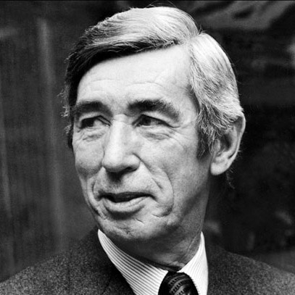
Tintin par Hergé

Slide 8
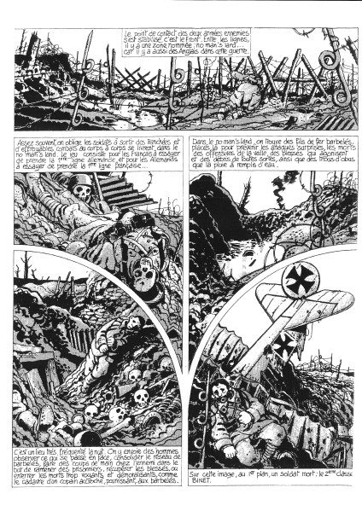

Slide 10
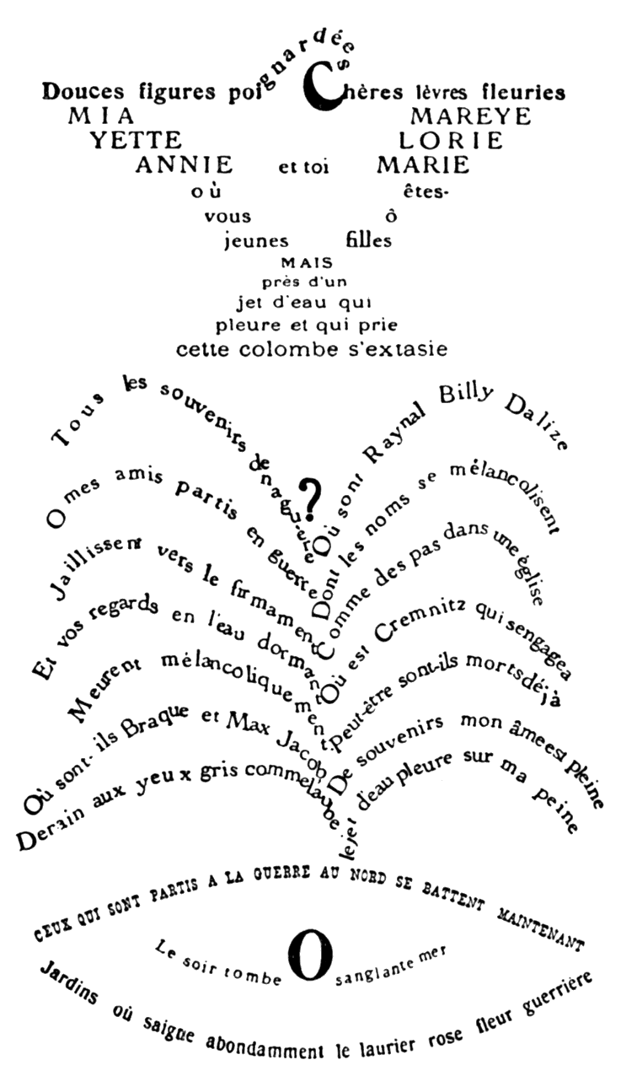
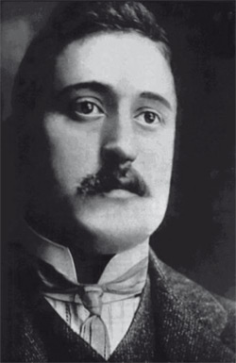
La colombe poignardée et le jet d'eau d'Apollinaire

Slide 11
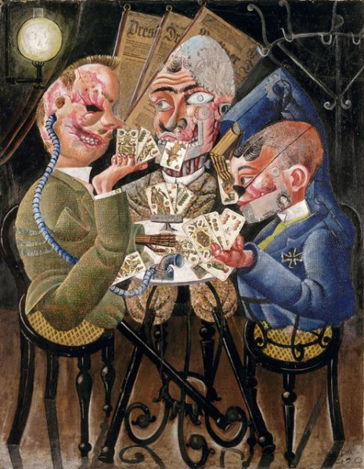
Les joueurs de skat d'Otto Dix

Slide 12
Un long dimanche de fiançailles réalisé par Jean Pierre Jeunet

Slide 13
Un long dimanche de fiançailles réalisé par Jean Pierre Jeunet

Slide 14
Un long dimanche de fiançailles réalisé par Jean Pierre Jeunet

Slide 15
Conclusion

Slide 16
Merci pour votre attention

